Slide 1



KELOMPOK 5
IMPLEMENTASI ARTIFICIAL NEURAL NETWORK UNTUK MEMPREDIKSI HARGA RUMAH
KECERDASAN BUATAN

Slide 2


KELOMPOK 5
Page 01
ANGGOTA
KELOMPOK 5
1. Bintang Annisa Maharani 120450002
2. Arfyani Deiastuti 120450006
3. Cania Gisella Br Tarigan 120450072
4. Angga Pramana Putra Wibowo 120450084
5. Very Andreas 120450110

Slide 3




SALFORD & CO.
Page 02
LIST TABLE OF CONTENT
01
02
Pendahuluan
Metode
03
04
Hasil dan Pembahasan
Kesimpulan

Slide 4

KELOMPOK 5
Page 03
QUOTES TODAY
"Dalam Kehidupan Nyata,lu rugi sejuta untung 2 juta,u still untung."
- Justin Lakhsana

Slide 5

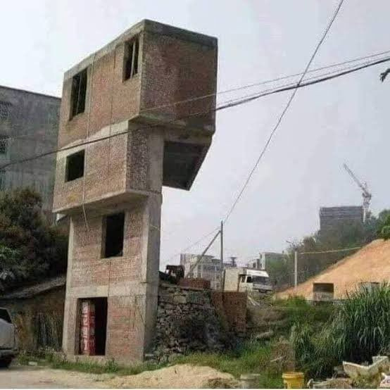

KELOMPOK 5
Page 04
LATAR BELAKANG
Kebutuhan akan tempat tinggal saat ini terus meningkat.
Rumah menjadi tempat berlindung dan tempat berkumpul bersama keluarga.
Namun pada saat ini untuk membeli sebuah rumah memerlukan pertimbangan yang matang, karena biaya yang cukup banyak.
Sehingga dalam membeli rumah diperlukan sebuah metode yang membantu untuk memprediksi harga rumah.

Slide 6

KELOMPOK 5
Page 05
RUMUSAN MASALAH?
Apakah model ANN dapat membantu dalam perancangan pembangunan untuk sistem struktural ?
Variabel apa sajakah yang menjadi pertimbangan penting untuk memprediksi harga rumah ?
Berapa hasil evaluasi yang diperoleh jika menggunakan model ANN ?
TUJUAN?
Tujuan dari penelitian ini adalah menganalisis dan memvisualisasikan kumpulan data untuk memprediksi harga rumah di masa mendatang, menjelaskan sebagian besar konsep yang digunakan berdasarkan fitur seperti sqft living, bathrooms, bedrooms, view, dan lainnya, dan membuat model ANN yang dapat memprediksi harga rumah di masa mendatang.

Slide 7

KELOMPOK 5
Page 05
METODE
Artificial Neural Network Artificial (ANN) merupakan teknik jaringan saraf tiruan yang mengelola informasi yang terinspirasi dari cara kerja sistem saraf biologis, khususnya pemrosesan informasi pada sel otak manusia.
Single Layer
jenis activation function yang dipakai ReLu (Rectified Linear Unit)
Proses evaluasi ini menggunakan nilai-nilai errornya. Seperti MAE, MSE dan juga RMSE.

Slide 8
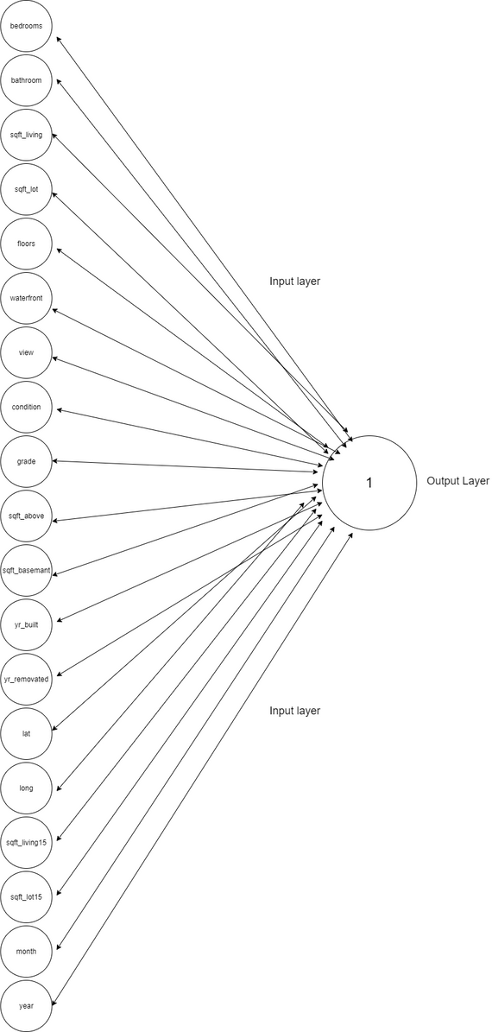
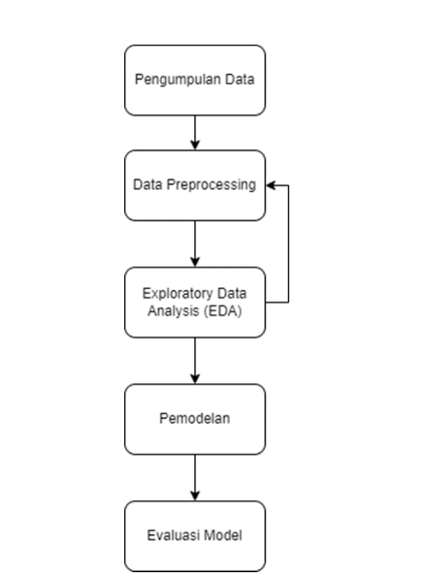
KELOMPOK 5
Page 06
METODE
Prepare Data
Data Preprocessing
EDA
Pemodelan
Evaluasi Model

Slide 9
KELOMPOK 5
Page 07
HASIL DAN PEMBAHASAN
Hasil penelitian yang telah diujikan pada tahap ini menggunakan metode klasifikasi ANN. Sebelum masuk ke tahap pengujian dilakukan tahap preprocessing. Dimulai dengan pemeriksaan struktur data, dimana semua kolom sudah memiliki tipe yang sesuai. Selanjutnya memeriksa data yang hilang. Diketahui data terdapat tipe kategori, kontinu, dan diskrit.
Setelah melakukan data processing dilakukan juga exploratory data analysis (EDA). Pertama melihat korelasi yang ada pada setiap variabel. Dapat dilihat pada gambar 1 bahwa sqft living terlihat memiliki korelasi yang tinggi dengan the price, serta grade, sqft above, sqft living15 dan bathrooms.
Dari hasil korelasi juga didapatkan bahwa sebagian besar harga rumah antara 0 dan $1.500.000. Harga Rumah Rata−rata adalah 540.000. Mungkin kita dapat menghilangkan nilai ekstrim. Misalnya, kita dapat berfokus pada rumah dari 0 hingga 3.000.000 dan membuang yang lainnya. Sepertinya ada hubungan linier positif antara harga dan sqft living. Peningkatan ruang hidup umumnya sesuai dengan kenaikan harga rumah.

Slide 10
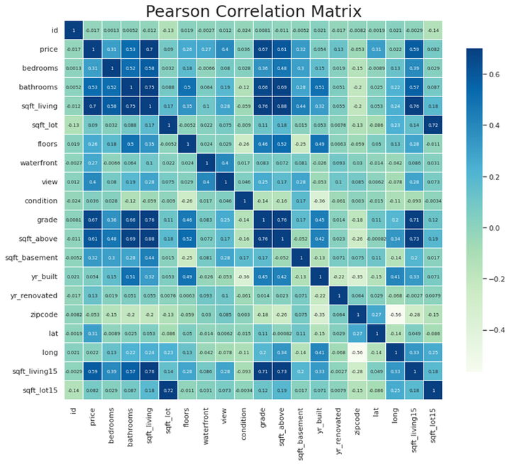
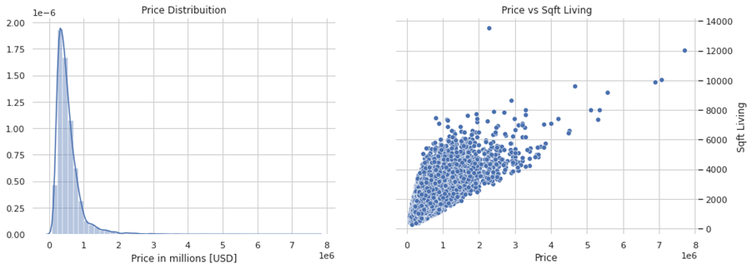
KELOMPOK 5
Page 08
HASIL DAN PEMBAHASAN
Bo plot Bedrooms and Floors
Korelasi antar Variabel pada Dataset

Slide 11
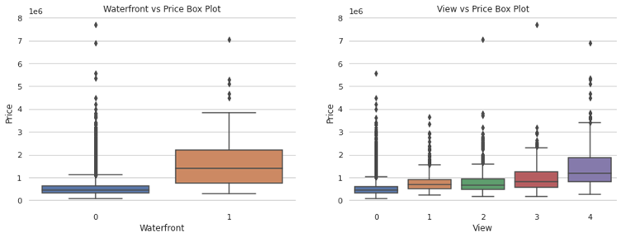
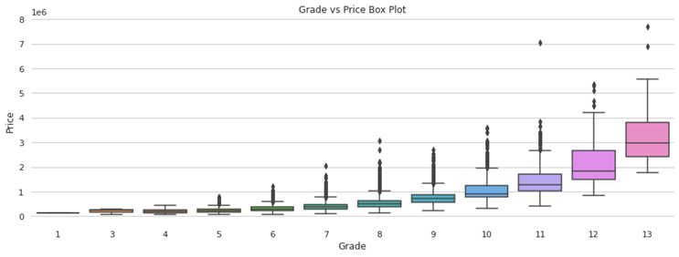
KELOMPOK 5
Page 09
HASIL DAN PEMBAHASAN
Box plot antar variabel
Box plot Grade dan Price

Slide 12
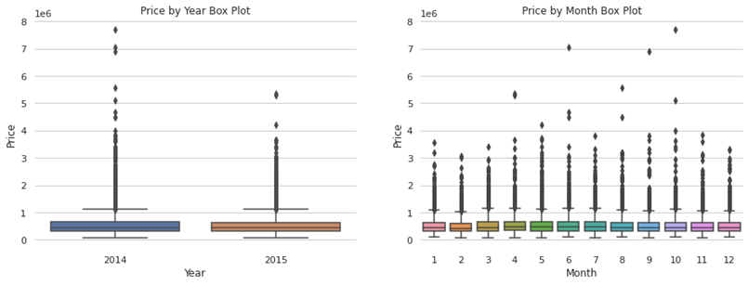
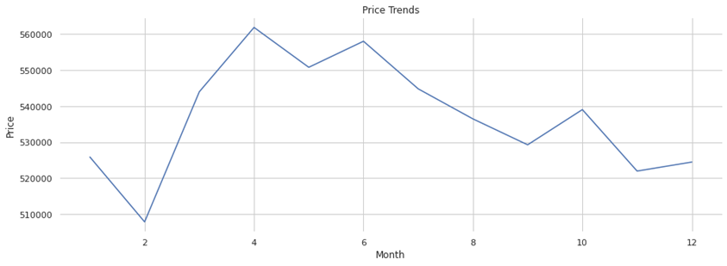
KELOMPOK 5
Page 10
HASIL DAN PEMBAHASAN
Box plot Price dengan Year dan Month
Plot Price per Month

Slide 13
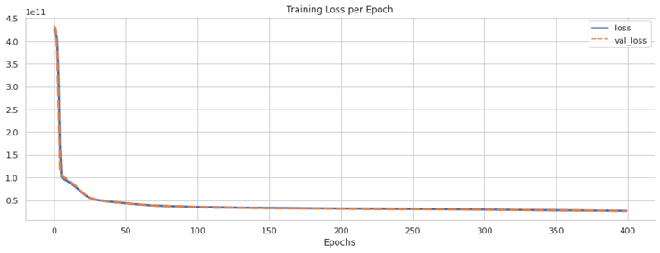
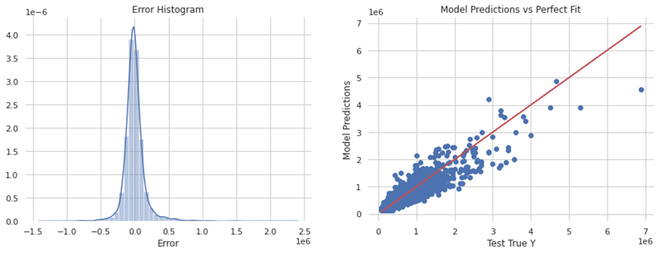
KELOMPOK 5
Page 11
HASIL DAN PEMBAHASAN
Training Loss per Epoch
Model Prediksi

Slide 14
KELOMPOK 5
Page 12
KESIMPULAN
Penelitian ini dilakukan dikembangkan untuk Berdasarkan penelitian yang dilakukan menggunakan metode ANN dapat ditarik kesimpulan dari sebagai berikut :
Penerapan metode ANN untuk Model dibuat dengan memperhitungkan semua variabel yang ada seperti single layer, multi layer, dan recurrent network. Model ANN dapat membantu perencanaan membuat keputusan berdasarkan keputusan awal pada proses perancangan.
Hasil kumpulan data yang diberikan split data menggunakan rasio sebesar 70% sebagai data training dan 30% sebagai data testing dengan kumpulan kekuatan 128, maka semakin kecil ukuran batch, semakin lama waktu yang dibutuhkan.
Hasil yang diperoleh dengan akurasi klasifikasi mencapai 35,2%. Artinya penelitian ini berhasil namun masih banyak hal yang harus dikembangkan dan kurang cocok untuk diterapkan dalam metode ini karena dilihat dari tingkat keakurasiannya yang cukup rendah.

Slide 15
KELOMPOK 5
Page 13
THANK YOU

